Slide 1
2019
社會搜查線
非客消息
參賽編號：SG002 設計者：劉子豪、洪鐿瑄

Slide 2
NO FAKE
諾非客 新聞臺
第二場記者研習
開始了

Slide 3
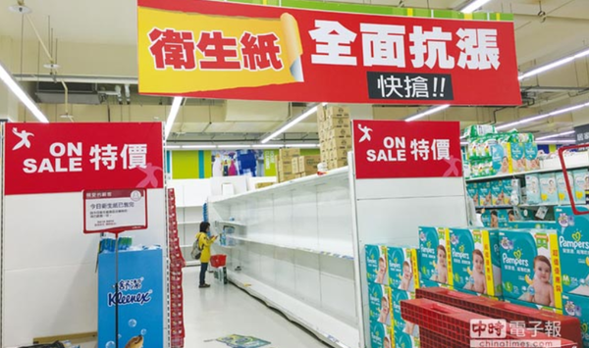
假新聞如何管制？
Notes:
579

Slide 4
假新聞如何管制？
《公平交易法》第25條：
「除本法另有規定者外，事業亦不得為其他足以影響交易秩序之欺罔或顯失公平之行為。」
《公平交易法》第42條：
「…得處新台幣五萬元以上二千五百萬元以下罰鍰….」
Notes:
579

Slide 5
NO FAKE
假新聞/假消息

Slide 6
假新聞是什麼？
一般的想法：
不真實、不正確的新聞?
思考案例：
新聞預測颱風會來，結果沒有來？
民調顯示高的候選人沒有當選？
錯誤新聞≠假新聞
Notes:
579

Slide 7
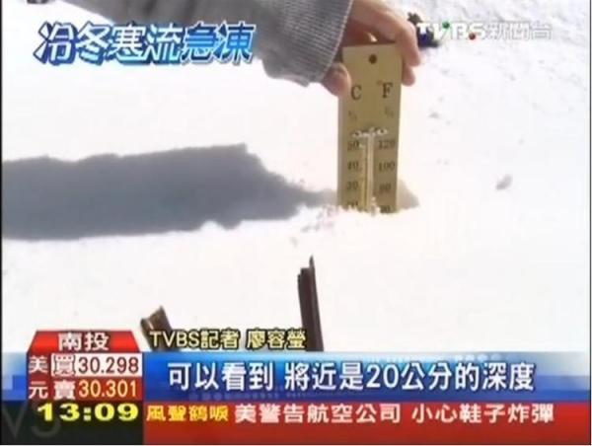
錯誤的新聞
Notes:
579

Slide 8
假新聞為何
內容：
本質是「虛構」的（亦假亦真）
形式：
資訊透過多方管道不斷傳播
（媒體向人 → 人向人）
Notes:
579

Slide 9
「虛構」？
具有惡意
內容出錯
不實
訊息
v
錯誤
訊息
內容出錯
Notes:
579

Slide 10
假新聞的影響
「將300克香菜洗乾淨切段後，加在1500毫升的水中，煮沸10分鐘；再把莖葉過濾掉，單取其汁液冰存，即為香菜水。建議每日飲用，可清洗腎臟、幫助腎臟排毒，是最好的自然療法」
Notes:
579

Slide 11
假新聞的影響
醫生建議
Notes:
579

Slide 12
假新聞的影響
Notes:
579

Slide 13
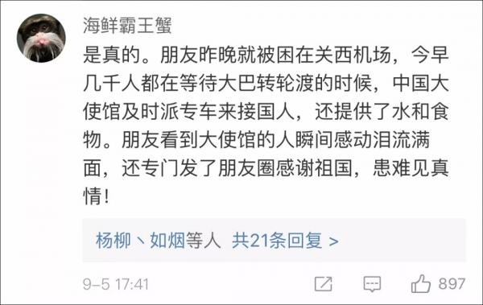
假新聞的影響
Notes:
579

Slide 14
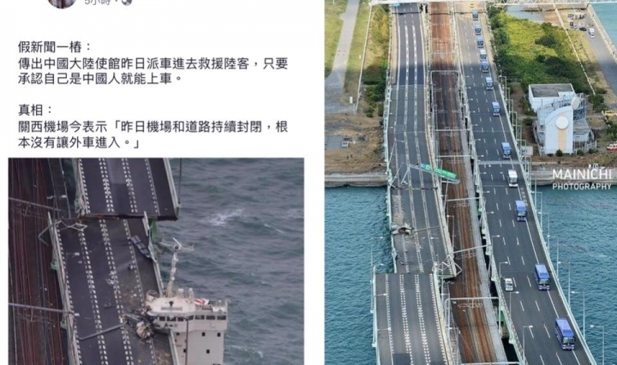
假新聞的影響
Notes:
579

Slide 15
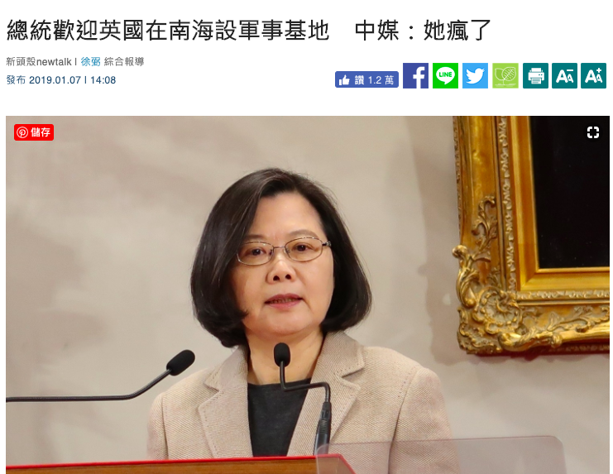
假新聞的影響
Notes:
579

Slide 16
假新聞的影響
原文：「我們的原意很清楚，我們希望在南海保持一個和平的狀態，第二、自由通行全是我們在南海議題上一個很重要的堅持，而能有助於和平跟自由航行權的維護，我嗯都會抱持一個比較開放的態度來面對，也希望各國在南海的議題上能夠充分合作，也能夠充分尊重各自的立場」
Notes:
579

Slide 17
能力檢測站
30秒
發布假新聞、假消息
該如何處罰？
Notes:
579

Slide 18
能力檢測站
10分鐘
請使用「全國法規資料庫」查找，此些新聞分別違反了哪些規定，能夠使用什麼樣的法條處理？
Notes:
579

Slide 19
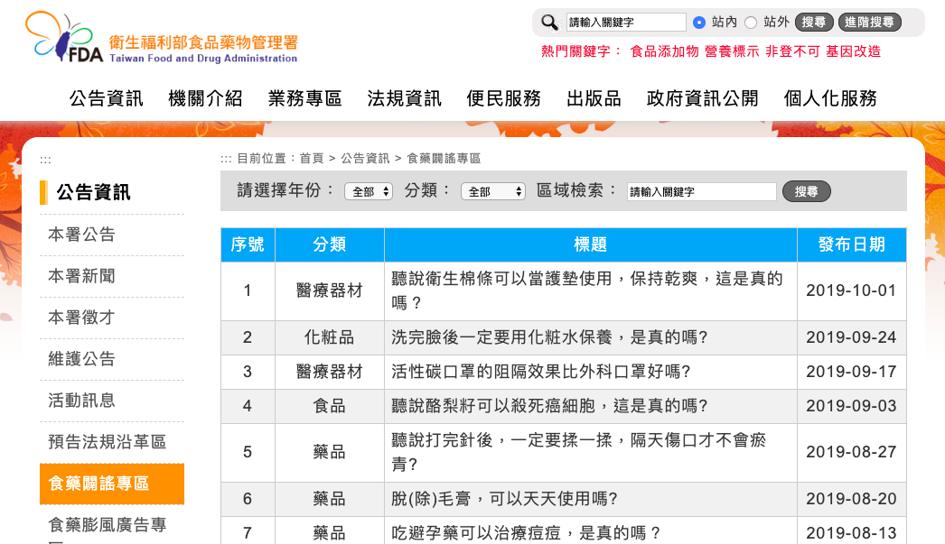
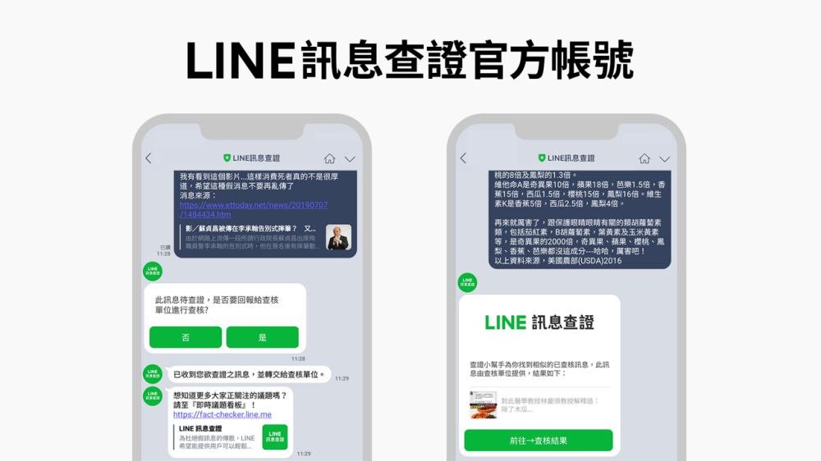
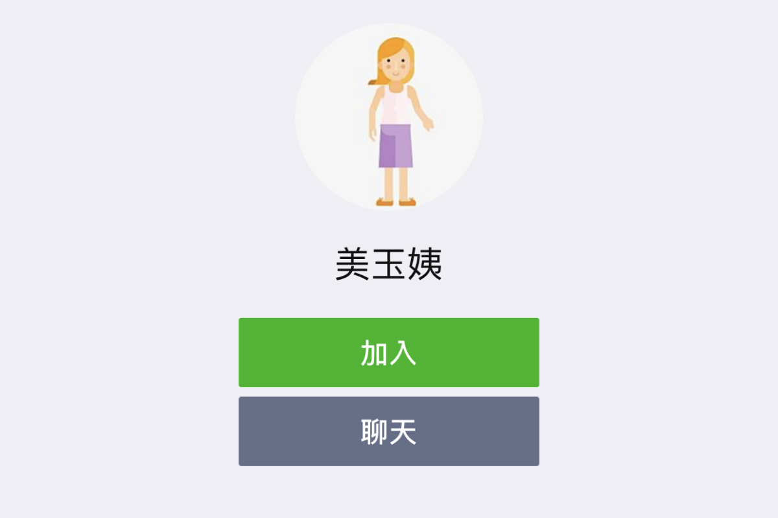
防治小撇步
Notes:
579

Slide 20
能力檢測站
回家思考，下次回答
規範假新聞/假消息，
會不會限制言論自由？
Notes:
579

